Slide 1
DIAGNÓSTICO POR IMAGEN PMQ DIGESTIVO
Juan José Amorós Oliva
Aprobado por el Doctor Ildefonso Mozas
Talleres Integrados III
Grupo 7-8

Slide 2
PRESENTACIÓN DEL CASO
Hombre de 64 años que acude a Urgencias refiriendo dos episodios de hematemesis en la última hora en presencia de dolor retroesternal.
No fiebre, escalofríos, cambios en el hábito deposicional ni en la micción.
Antecedentes: Cirrosis alcohólica con episodios de descompensación y ascitis.
Tto habitual con Propranolol 10 mg (0,5c/12h)

Slide 3
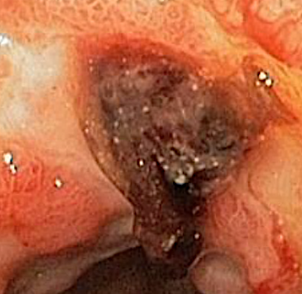
ENDOSCOPIA
ESÓFAGO

Slide 4
SOLUCIÓN
Esofagogastroduodenoscopia en la que se observa una úlcera a nivel esofágico con coágulo adherido clasificada como Forrest IIb.
DX: Hemorragia digestiva alta por ulceración de variz esofágica en paciente cirrótico.

